Slide 1



GDN100 - Soutenance
Christopher MILAZZO | Christophe COURONNE

Slide 2


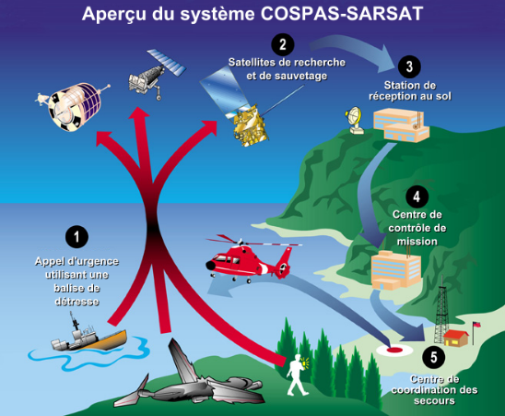
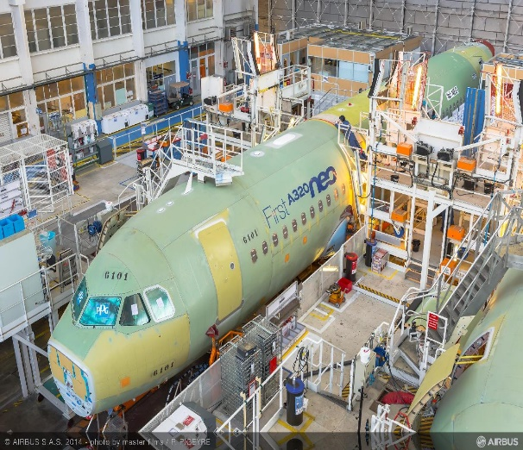




INTRODUCTION
Security is my credo
Recue is my credo

Slide 3


Définition du projet 1/2
Analyse préliminaire
Centrer sur les ressources
9 objectifs précis
Centrer sur le contexte
1 seul objectif général

Slide 4
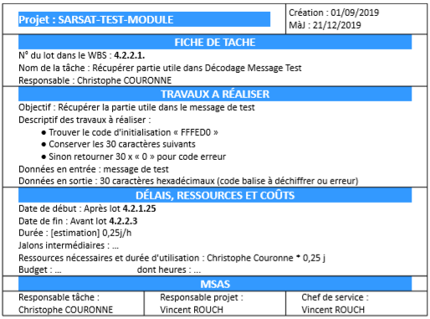
Définition du projet 2/2
Démarche de travail
Vision macroscopique
Découpage en lot de travail

Slide 5
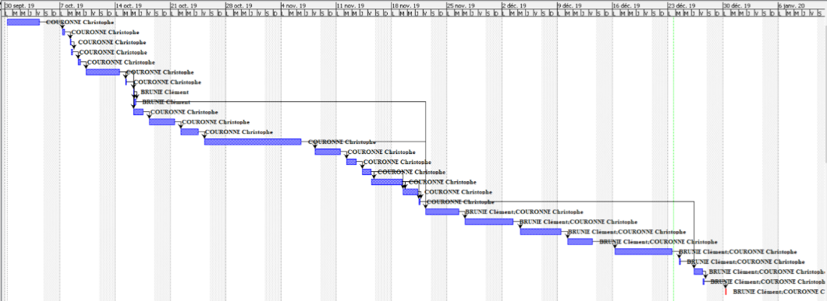
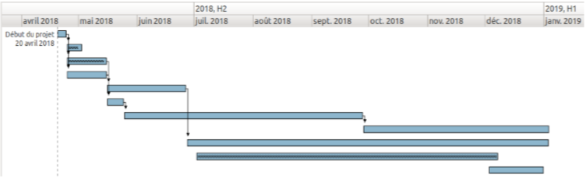
Planification 1/2
Le planning
Contour fonctionnel détaillé dans la définition du projet
GANTT simplifié
GANTT détaillé
Plan de charge prévisionnel

Slide 6




Planification 2/2
Calcule de la charge de travail et du budget
Point de fonctions
Optimiste/pessimiste
COCOMO (Détaillé)
Budgétisation
Comparaison
Budgétisation
Point de fonctions + COCOMO (détaillé)

Slide 7


Mise en œuvre et conclusion
Suivi du projet
Pas d’outil :
Outils :
Digital Visual Managment
EColaborative
SonarQube
Clarity
WTR
Indépendance dans le suivi
Réunions hebdomadaires avec tuteur

Slide 8
Merci de votre attention.

